Slide 1
Верзилина С.П.
Руководитель отдела продвижения компании ООО « Лизоформ- СПб»

Slide 2
Инфекционная безопасность в мед учреждении – гарантия здоровья персонала, их близких и пациентов

Slide 3
- качество, проверенное временем;
- родоначальник современного подхода к обеспечению инфекционной безопасности в России на разных уровнях.
Задача компании – помочь мед учреждениям сделать правильный выбор продукции для обеспечения инфекционной безопасности, которая поможет сохранить здоровье специалистов , их близких и пациентов.

Slide 4
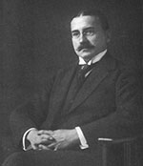
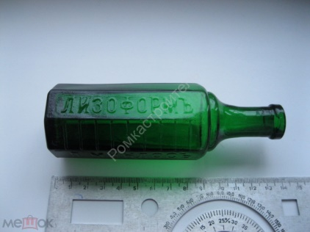
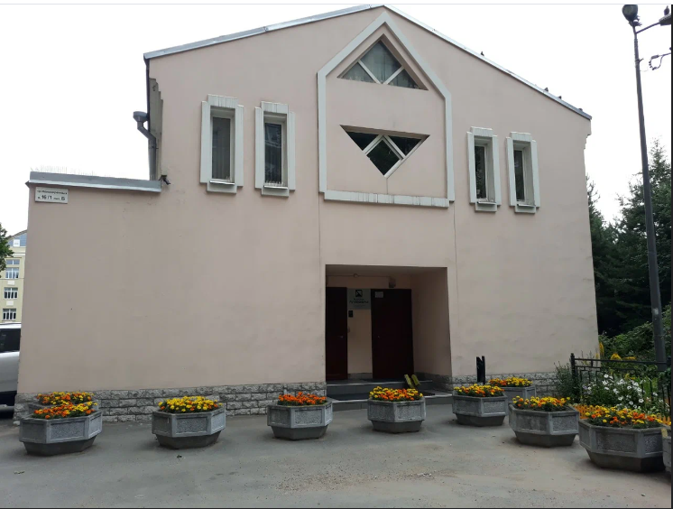
1900 год – разработка первого в мире дезинфицирующего и противомикробного средства на основе формалина и спиртового раствора калийного мыла « Лизоформ» и создание химико-фармацевтической компании « Лизоформ» Германия.
В Петербурге «Лизоформъ» производил Людвиг Людвигович Минлос, владелец торгового дома "Л. Минлос« на базе своего химического завода.
1991 год в Санкт-Петербурге был создан русский «Лизоформ», который стал первым в России производителем дезинфицирующих средств. Учредитель -Веткина Инга Феликсовна, врач-эпидемиолог по образованию, закончившая Санкт-Петербургский мед университет.

Slide 5
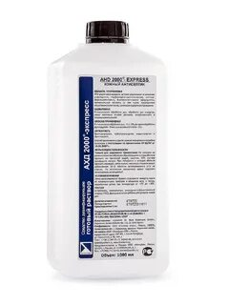
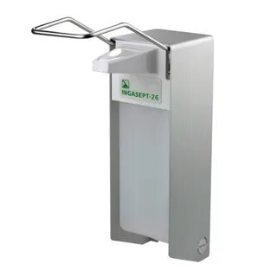
Внедрение понятия антисептик
1996 г. «Лизоформ» первым внедрил в медицинских учреждениях практику использования кожных антисептиков вместе с локтевым дозатором.

Slide 6
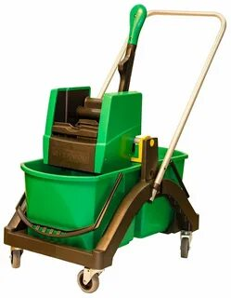
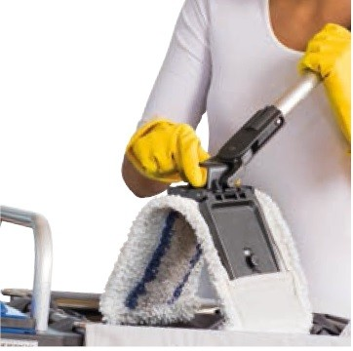
Профессиональное уборочное оборудование
1998 г. Лизоформ первым предложил медицинским учреждениям профессиональную технику для ручной уборки и дезинфекции различных поверхностей.

Slide 7
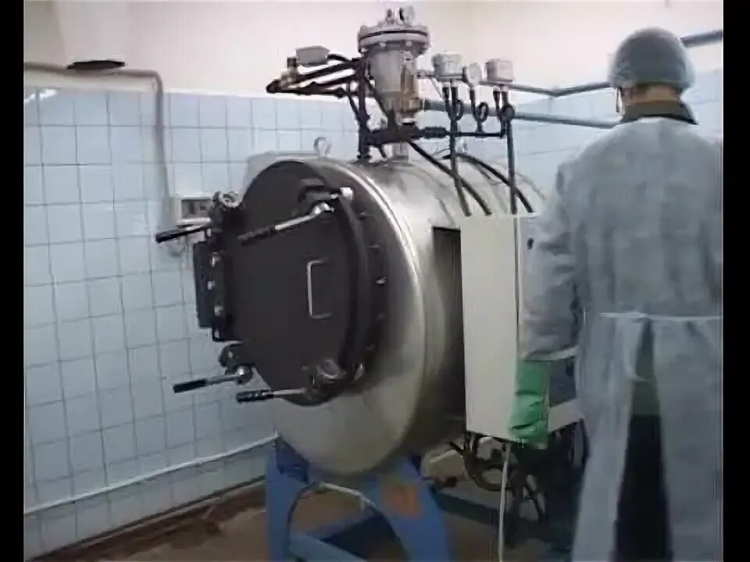
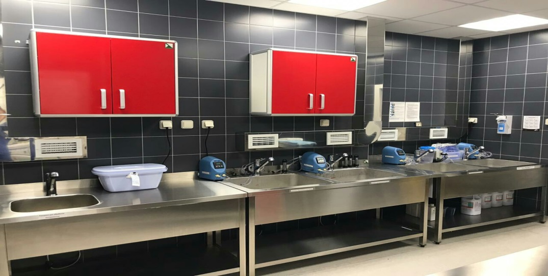
Развитие нового направления медицинского оборудования
2005 г. Начинается развитие нового направления , в рамках которого мы предлагаем медицинское оборудование для оснащения эндоскопических отделений и участков обеззараживания медицинских отходов.

Slide 8
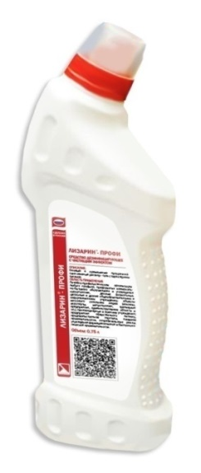
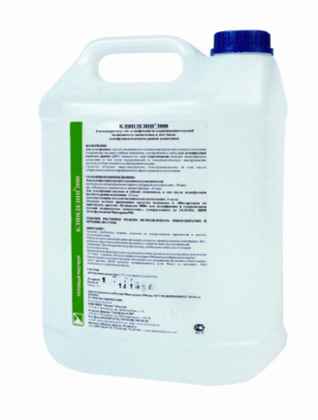
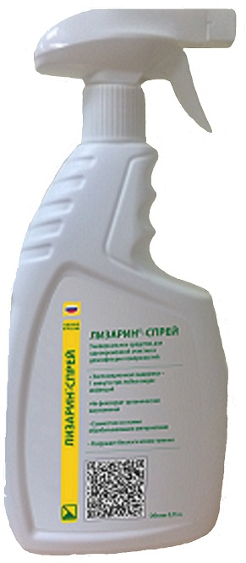
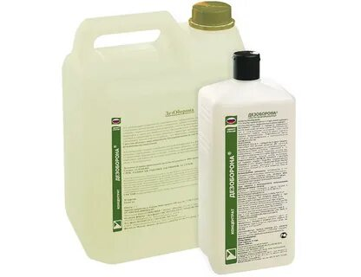
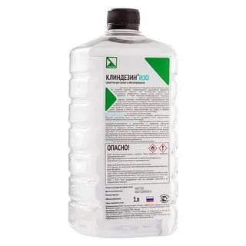
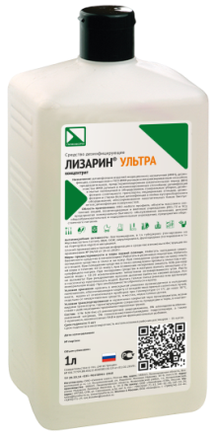
Модернизация собственного производства
2007 г. Производственная площадка компании постоянно модернизируется и расширяется, обеспечивая выпуск новой продукции, востребованной в ЛПО и других учреждениях.

Slide 9
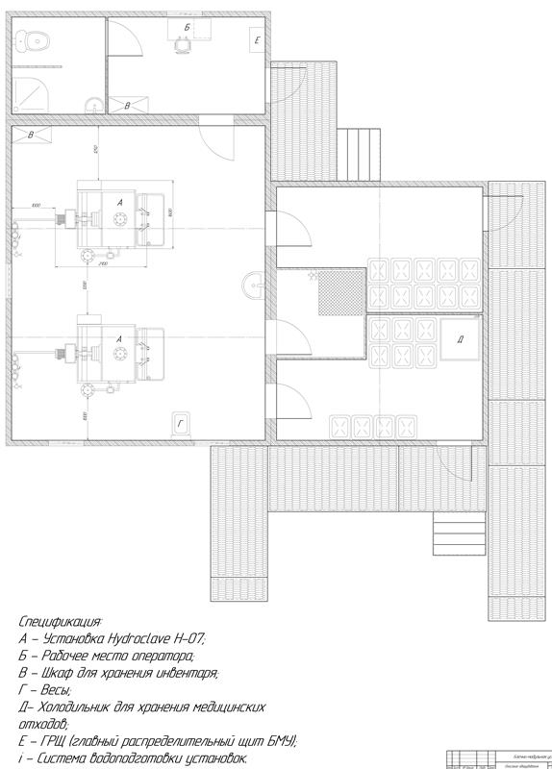
Развитие нового направление «Проектирование»
2015 г. Осуществляем проектирование участков обеззараживания медицинских отходов и рабочих помещений эндоскопических отделений.

Slide 10
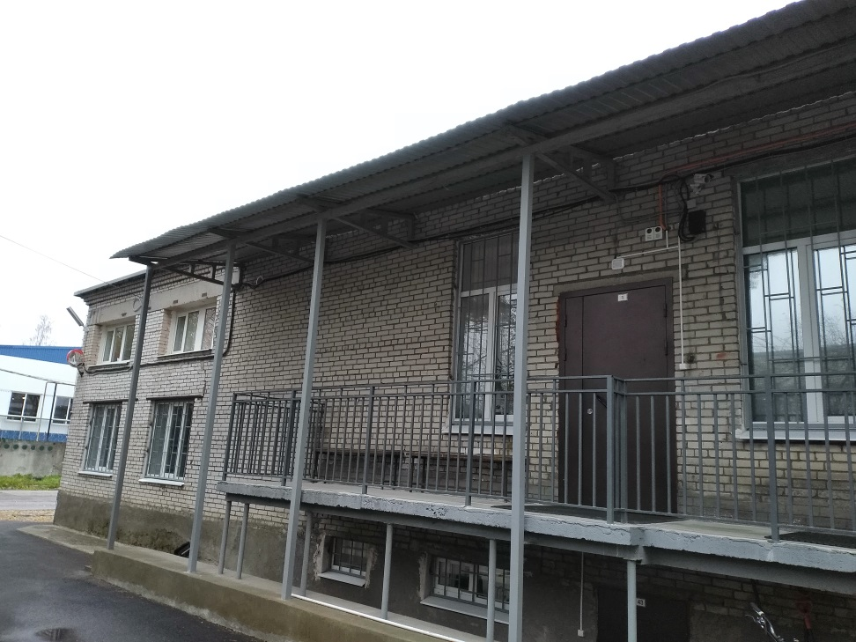
Собственный завод
2016 г. Производство продукции осуществляется на собственной производственной площадке, расположенной на территории Ленинградской области во Всеволожском районе.

Slide 11
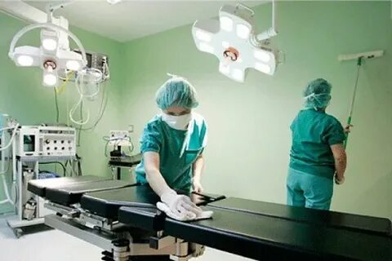
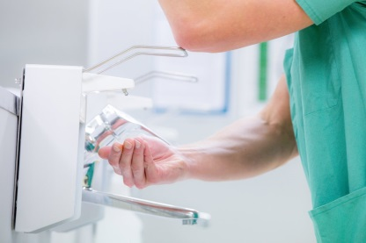
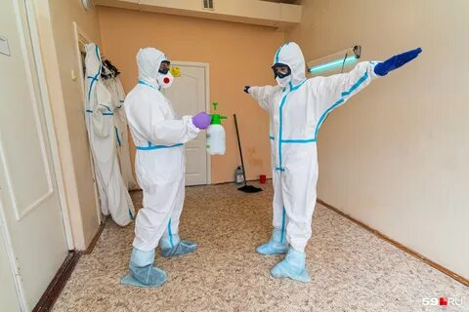
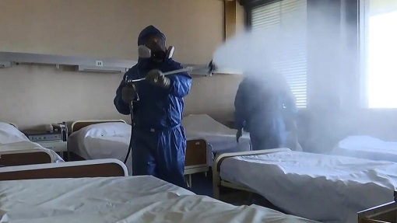
Предотвратим и обезвредим
2020 г. Средства компании Лизоформ рекомендованы для проведения дезинфекционных мероприятий в очагах особо опасных инфекций. Препараты обладают высокой вирулицидной активностью и мгновенно уничтожают большинство наиболее опасных вирусов, включая COVID-19. Подходят для дезинфекции спецодежды, всех видов поверхностей, приборов, оборудования и воздуха в помещениях.

Slide 12
Более чем за 30 лет успешного развития компания приобрела надежные партнерские связи с лучшими мировыми поставщиками средств дезинфекции и оборудования для профилактики инфекций в медицинских учреждениях.

Slide 13
Сегодня слово ЛИЗОФОРМ по праву считается символом дезинфекции в странах Европы, Азии и СНГ (Армения,Австрия,Азербайджан,Бельгия,Болгария, Белоруссия,Китай,Хорватия,Чехия,Дания,Египет,Эстония, Франция,Грузия, Германия,Греция,Венгрия,Индия,Иран, Ирландия,Иордания,Казахстан,Кувейт,Киргизстан,Латвия, Ливия,Лихтинштейн,Латвия,Марокко,Молдавия,НидерландыФилиппины,Пакистан,Польша,Румыния,СаудовскаяАравия, Словения,Словакия,ЮжнаяКорея,Испания,Швеция, Швейцария,Сирия,Турция,Украина,Узбекистан,Йемен).

Slide 14
Член торгово-промышленной палаты
Торгово-промышленная палата Российской Федерации — старейшее объединение предпринимателей в стране.

Slide 15
Партнер РАМС
«Лизоформ» — партнер Общероссийской общественной организации «Ассоциация медицинских сестер России».

Slide 16
Участник НАСКИ
НП «НАСКИ» (Национальная ассоциация специалистов по контролю инфекций, связанных с оказанием медицинской помощи) — первое в России профессиональное объединение специалистов, занимающихся вопросами контроля инфекций, связанных с оказанием медицинской помощи (ИСМП).

Slide 17
Членство в НОД
«Лизоформ» состоит в Национальной Организации Дезинфекционистов — общественном профессиональном объединении организаций дезинфекционного профиля, которое объединяет специалистов в области дезинфектологии из России, Беларуси, Молдовы, Украины и Узбекистана.

Slide 18
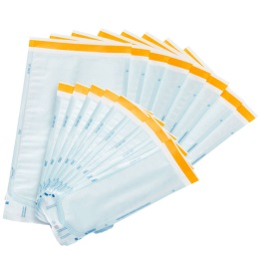
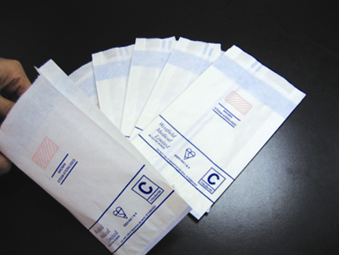
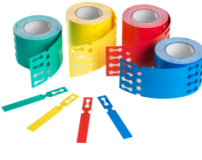
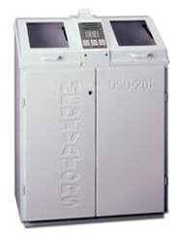
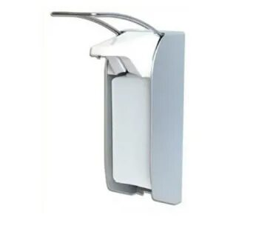
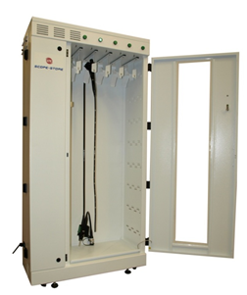
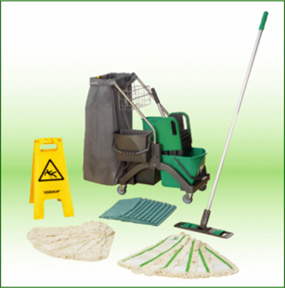
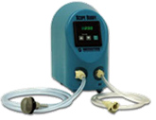
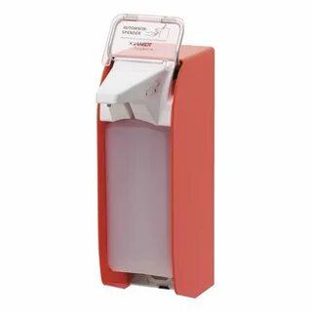
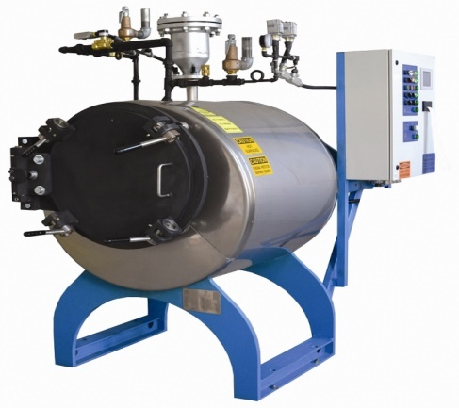
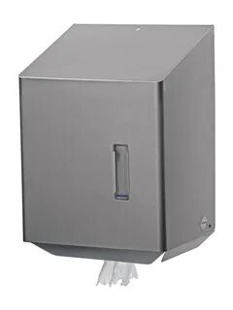
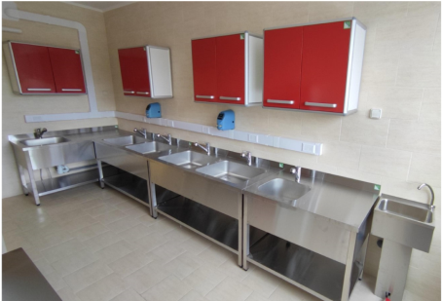
На текущий момент в компании развиваются несколько направлений, по которым мы можем предложить решения мед учреждениям:
Дезинфекция и Антисептика 2. ЦСО
3. СГО 4. Эндоскопия и Комплексные решения под
ключ в проектировании и обустройстве
помещений для дезинфекции
5. Утилизация мед отходов

Slide 19
Направление Дезинфекция и Антисептика
Авторские рецептуры «Лизоформ» проходят многоступенчатый контроль.
Для создания продукции используются высококачественные исходные материалы.
Мониторинг качества производства осуществляется в соответствии с ГОСТом, а продукция соответствует стандартам международного уровня.
Химики, врачи-эпидемиологи и дезинфектологи постоянно изучают отраслевые инновации для дальнейшего развития технологий.

Slide 20
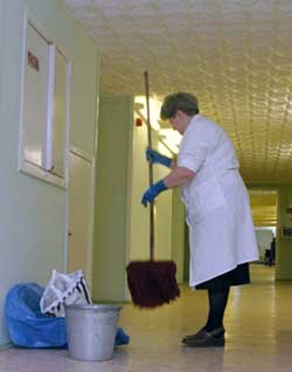
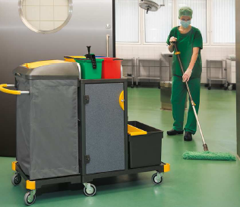
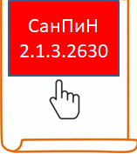
Верзилина Светлана Петровна Начальник отдела продвижения ООО "Лизоформ - СПб" e-mail: tmz@lysoform.ru тел. +7-917-101-42-55
(WatsApp, Viber, Telegram)
В вопросах дезинфекции не бывает мелочей!

